Slide 1
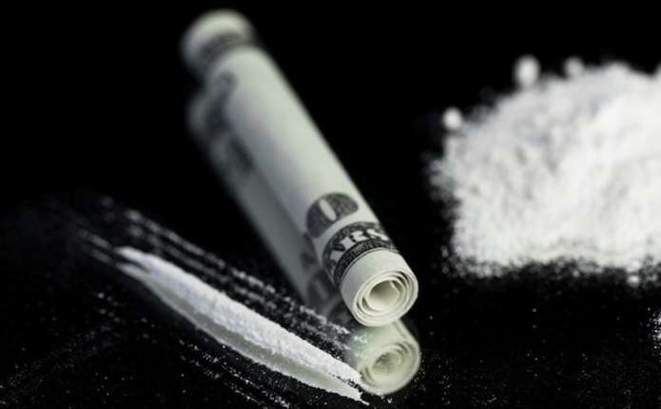
Вред наркотиков

Slide 2
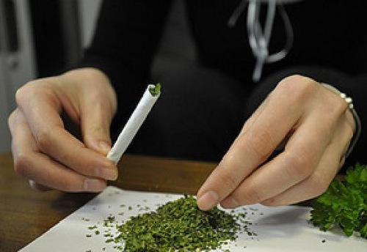
Нарко́тик — химический агент, вызывающий ступор, кому или нечувствительность к боли.

Slide 3
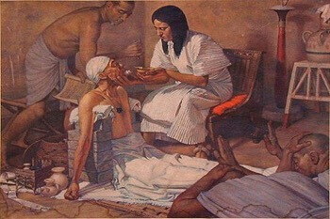
История возникновения
В третьем тысячелетии до н.э. существовал лечебник Шэнь-нуна, этот китайский император занимался медициной и предлагал использование гашиша в качестве лекарственного средства при расстройстве кишечника, подагре, склерозе и кашле. Это средство заваривалось в виде чая. Внутри погребальных древних комплексов сохранились рисунки индейцев Южной Америки, где изображены люди, жующие листья коки.

Slide 4
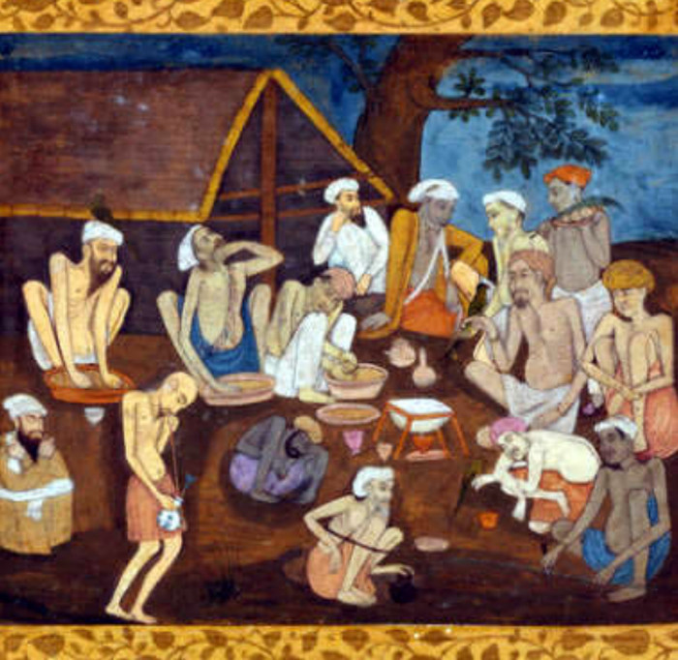
Наркомания в России
С 1581 года царский медик из Англии Джеймс Френч открыл первую аптеку в Москве. Он завез туда первые партии опиума и Европы, происхождение которого было индийским. Сначала в России такие закупки стали делать оптом, но постепенно переключились на прямые поставки из восточных стран.
До самого начала двадцатого века наркомания в России не была актуальной проблемой. Появление большого количества зависимых от наркотических веществ людей приходится на времена Первой мировой войны и революции. В эти годы и началась история наркомании в России, широко распространилось использование кокаина и морфия в качества обезболивающих средств в военно-полевой хирургии и для лечения онкологических заболеваний.

Slide 5
Виды наркотиков
Наркотики являются химическими веществами, которые вызывают у человека при их приеме определенное состояние. По фармакологическим свойствам существуют следующие разновидности наркотиков:
Галлюциногены. Прием этих веществ способствует появлению галлюцинаций на фоне эйфории.
Мескалин
Диметилтриптамин
Каннабиоиды.
Опиоиды. Являются наркотическими анальгетиками и вызывают успокоение.
Героин
Кодеин
Метадон
Морфин
Опиум
Психостимуляторы. Действуют возбуждающе на нервную систему.
Амфетамин
Кокаин
Никотин
Эфедрин
Депрессанты. Вызывают реакции, угнетающие ЦНС.
Барбитураты
Бензодиазепины
Бутират

Slide 6
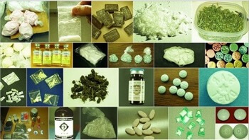
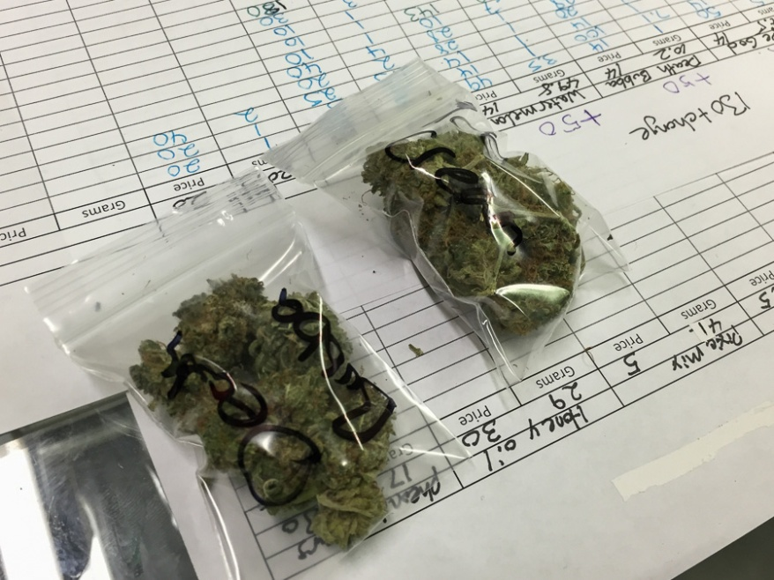
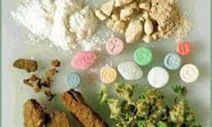
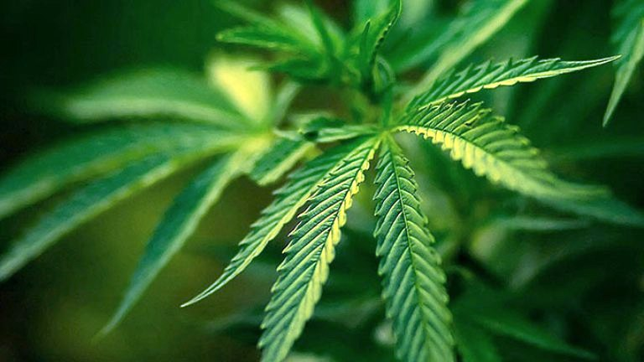

Slide 7
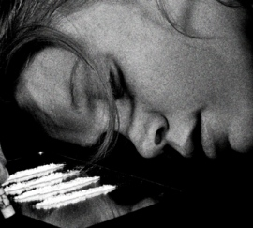
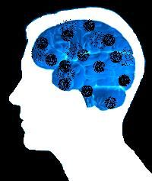
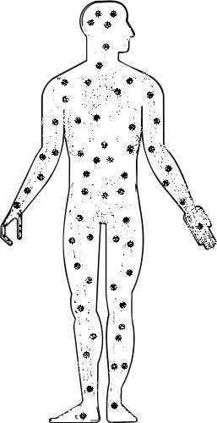
Влияние наркотиков
на разум:
Наркоман будет искаженно воспринимать происходящее вокруг него. В результате человек может начать вести себя очень странно и неразумно. Он даже может начать буйствовать. Вот каково влияние наркотиков.
на способности:
Наркотики разрушают творческие способности. Влияние наркотиков оказывает воздействие на настроение человека.
Остатки наркотиков скапливаются в жировой ткани тела и оказывают влияние на человека:
Эти отложения наркотических веществ могут снижать восприятия, вызывать усталость, спутанность мыслей и другие реакции.

Slide 8
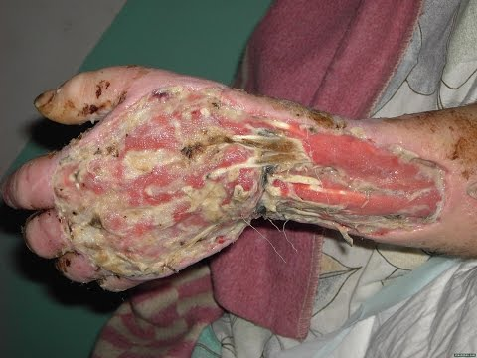
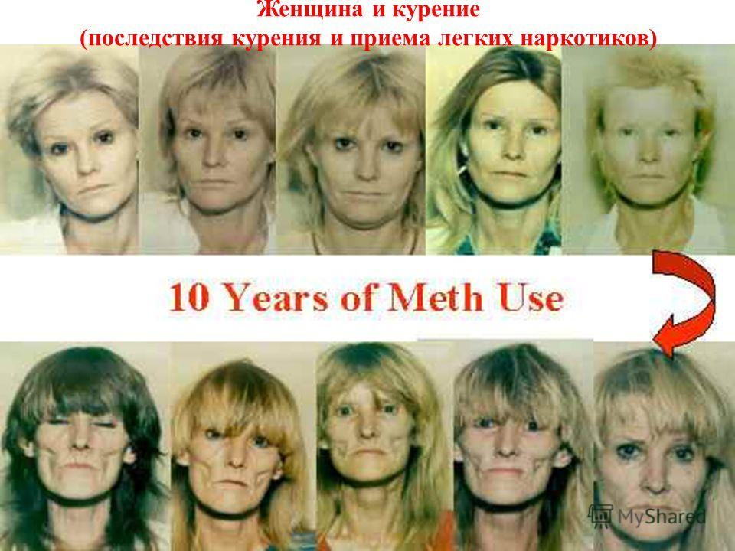
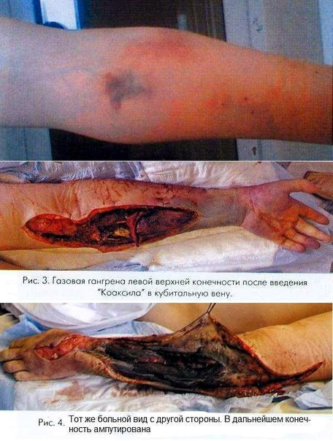
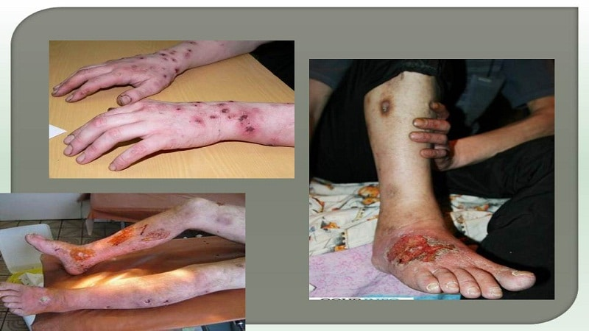
Последствия

Slide 9
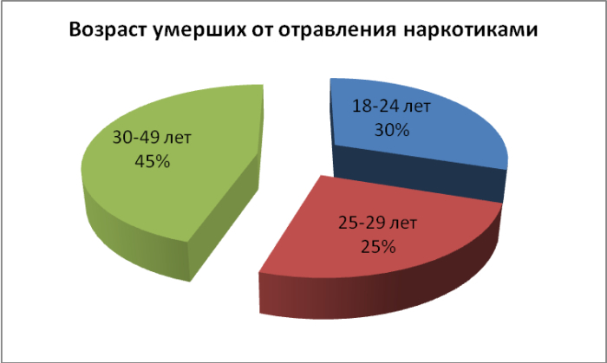
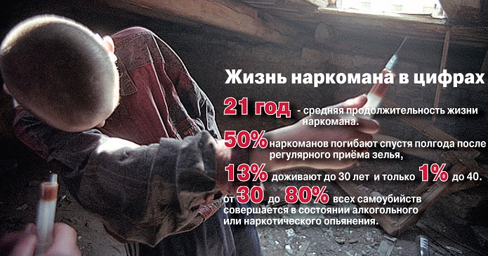
Реальная статистика наркомании
В регулярных отчетах ФСКН за минувший 2016 год фигурируют следующие цифры:
Тот или иной опыт употребления наркотиков имеют около 18 000 000 россиян.
Ежегодно наркотические средства начинает употреблять около 90 000 жителей РФ.
Около 8 000 000 человек принимают наркотики регулярно.
90% зависимых принимают наркотики посредством инъекций.
Средний возраст наркозависимых – 16 – 18 лет.
Ежегодно из жизни уходит порядка 70 000 человек, подверженных зависимости.
Согласно официальным данным ООН за последние 10 лет количество наркозависимых в России возросло в 10 раз! Участились случаи детской и подростковой наркомании, а страна превратилась в подпольный рынок сбыта для такого тяжелого наркотика, как героин, на долю которого в РФ приходится 1/5 всего мирового оборота.

Slide 10
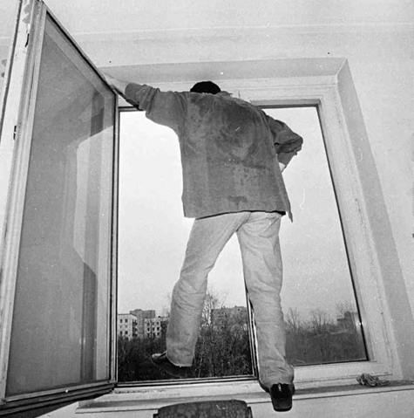
Несчастные случаи
Находясь под воздействием психотропных веществ, личность впадает в полную прострацию, наполненную безумными галлюцинациями. Находясь в данном состоянии, человек совершенно не отдает отчет своим действиям и очень часто гибнет по причине несчастного случая. По статистике это:
травмирование;
умышленный суицид;
попадание под автотранспорт;
захлебывание рвотными массами;
замерзание в холодное время года;
падение из окон, балконов и крыш домов.

Slide 11
Наркомания не заразна, но, на определенном этапе большинство из тех, кто сидит «в системе», становятся дилерами, то есть реализуют дозы другим людям. За год один наркоман подсаживает на наркотики еще 5-6, а по некоторым данным, и 10-15 человек

Slide 12
Влияние наркотиков на беременность
Если рассматривать проблему влияния на организм беременной женщины психотропных средств, то следует отметить, что если в случае курения или приема алкогольных напитков в этом состоянии еще существует незначительная вероятность рождения здорового ребенка, то при наркотической зависимости это совершенно исключено.
В 97% случаев осложнения развития плода начинают развиваться с первых месяцев беременности.
Если женщина имеет зависимость от наркотических веществ, то ее ребенок в эмбриональный период развития приобретает такую же зависимость

Slide 13
Наркотики, как азартная игра: человек надеется на крупный выигрыш, а проигрывает целое состояние.

